Slide 1
Pädagogische Hochschule Ludwigsburg
Hermann Adrienn – 2016 őszi félév

Slide 2
A főiskola
Kerstin Bischoff

Slide 3
Kurzusok
Sprachaneignung und Mehrsprachigkeit
Welt erkunden
Kleine Spiele
Mathematik überall
Deutsch für Gaststudierende
Badminton
Theaterpädagogik, Kunst und Musik
Sprachpraxis für Gaststudierende
Sprechpraxis für Gaststudierende
Spanisch

Slide 4
Kreditek
Szemináriumi részvétel: 2-3 kr.
Szeminárium érdemjeggyel: 3-4 kr.
Gyakorlat: 2-3 kr.
Óvodai gyakorlat: 3-6 kr.

Slide 5
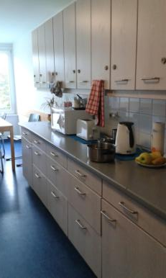
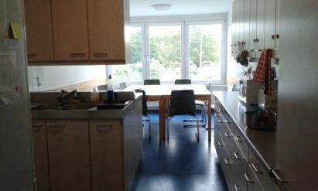
Kollégium
6 hónap = 1410 Euró (saját szoba)
6 hónap = 960 Euró ( közös szoba)
4 emelet
Közös konyha
Közös fürdőszoba + mosdó
1 mosógép (1.80 Euró)
1 szárítógép

Slide 6
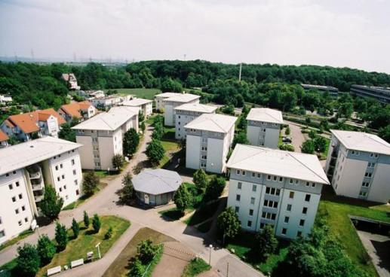
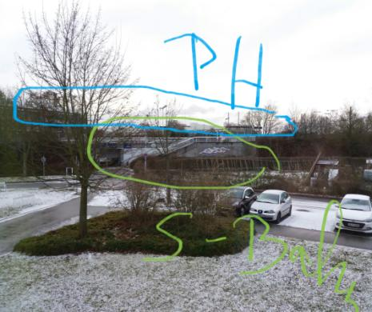
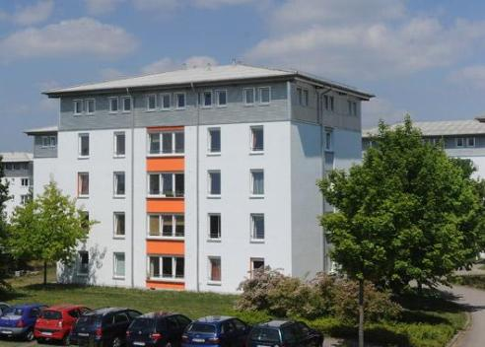
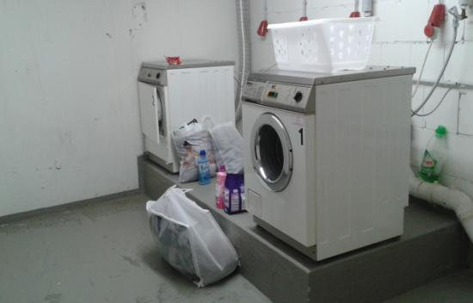

Slide 7
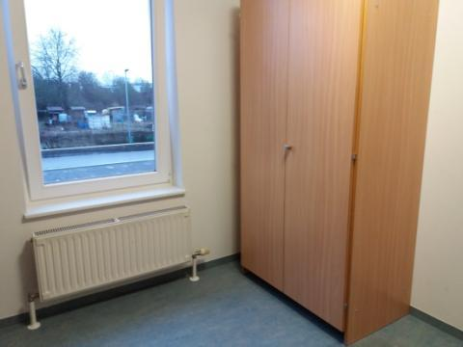
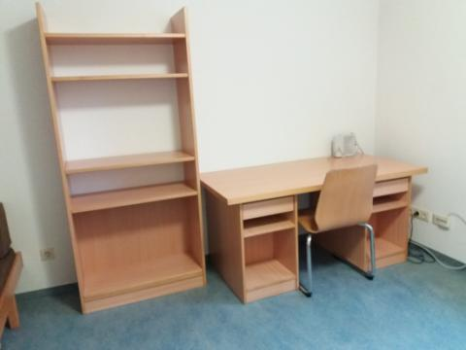
A szoba

Slide 8
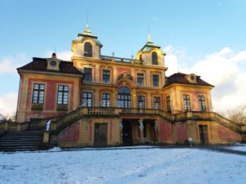
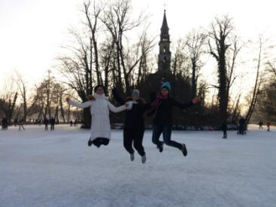
Lehetőségek
Favoritepark
Seeschloss-Monrepos
Ludwigsburgi kastély
Waldhaus
Stuttgart (20 percre)
S-Bahn 4
Lidl, közértek, Ikea
Flixbus
Folyamatos programok

Slide 9
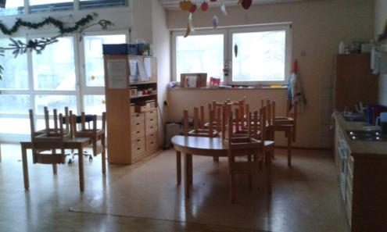
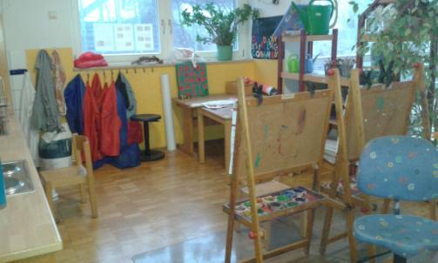
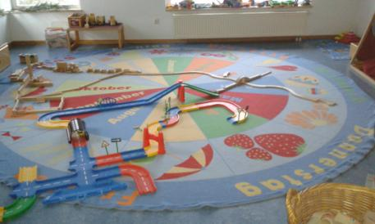
Gyakorlat
1-2 hét
Saját szervezés

Slide 10
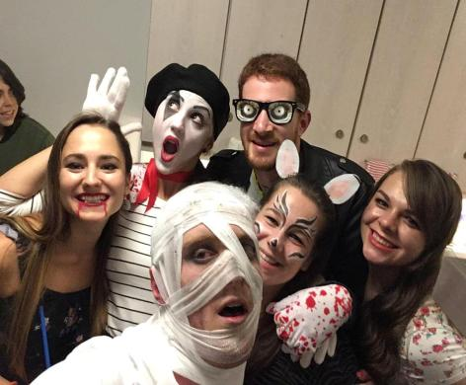
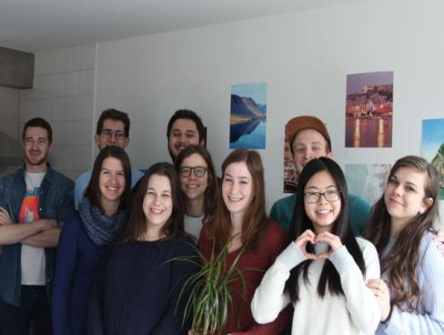
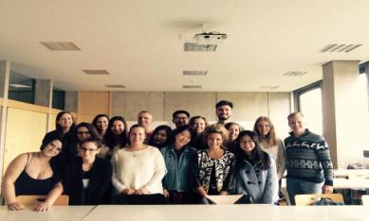
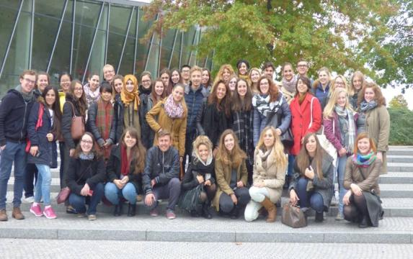
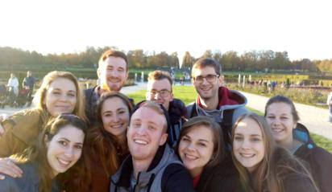

Slide 11
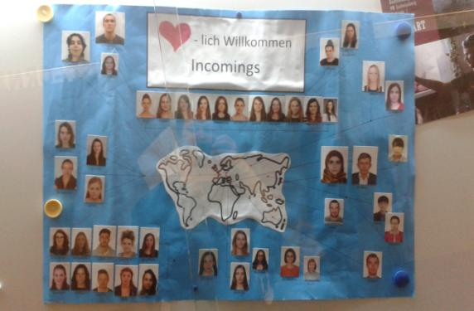
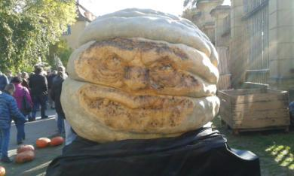
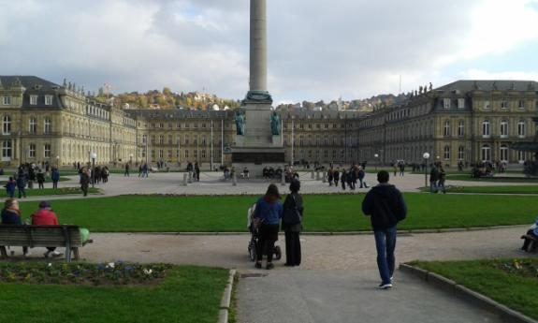

Slide 12
Elérhetőség
https://www.ph-ludwigsburg.de/
adruska96@gmail.com
Köszönöm a figyelmet! ☺

